Slide 1
Хроника профсоюзной работы совета трудовой молодежи Арзамасскоого машиностроительного завода
Председатель СТМ Тарасова Ю.В.

Slide 2
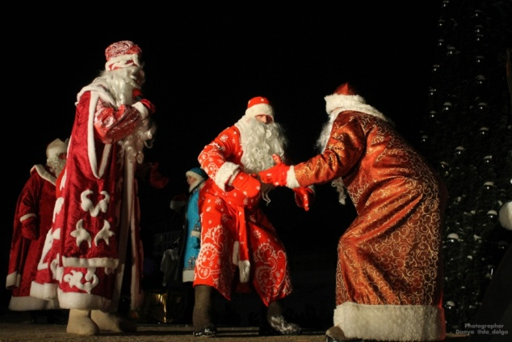
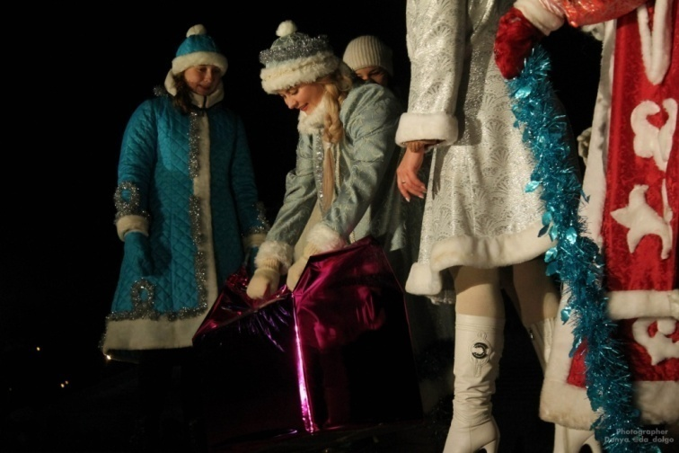
13 января 2017г на стадионе «Знамя» активисты совета молодежи приняли участие в городском конкурсе «Дед Мороз и Снегурочка» В очередной раз команда дружных молодых машиностроителей собралась на стадионе «Знамя» поддержать заводскую пару. Песни, танцы, конкурсы и, конечно, подарки - все это и многое другое было неотъемлемой частью программы.

Slide 3
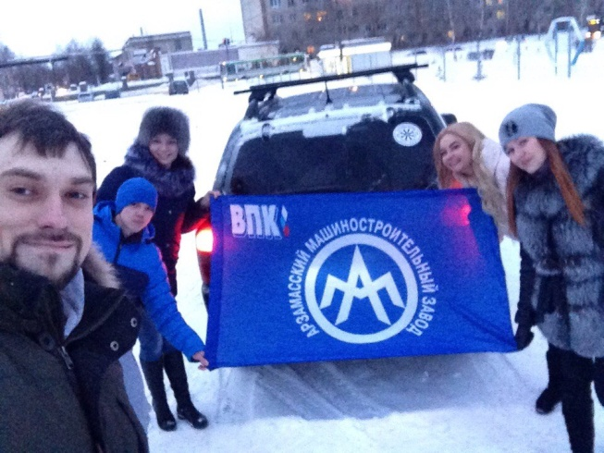
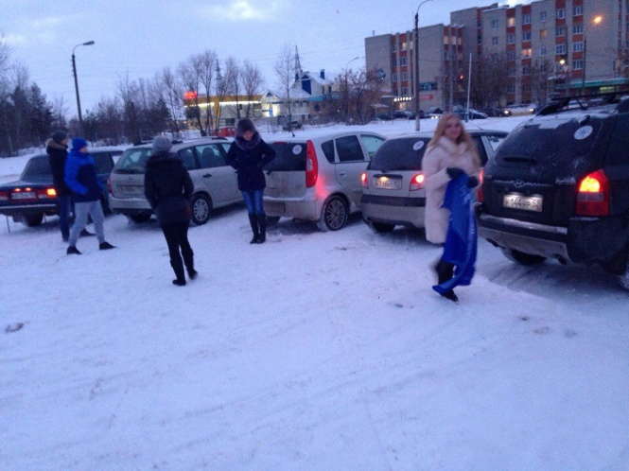
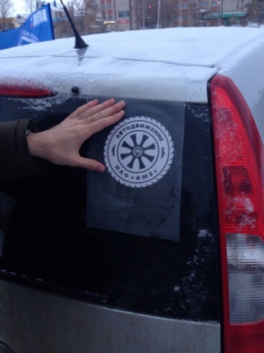
В течении года действовал проект «АВТОдвижение», созданный активистом СТМ Вячеславом Максимовым и председателем Совета молодёжи Тарасовой Юлией, при поддержке Первичной Профсоюзной организации. Автолюбителям были предложены различные игры (с ограничением во времени, в черте города, на личных автомобилях), в которых ежемесячно принимали участие молодые машиностроители. Все участники получали наклейки с эмблемой «Автодвижение АМЗ». Вся информация освещалась в группе «Молодежь ПАО «АМЗ» в соц. сети ВКонтакте и на информационных профсоюзных стендах подразделений.

Slide 4
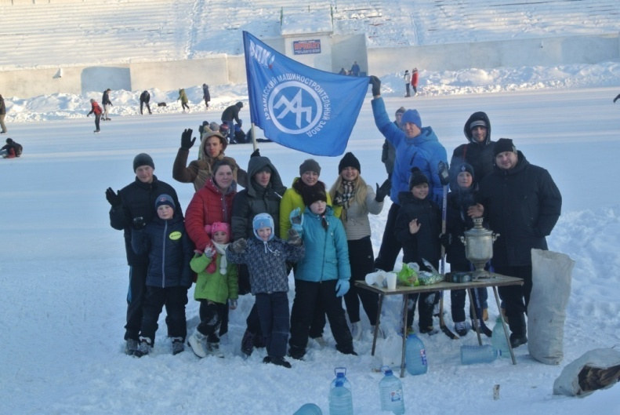
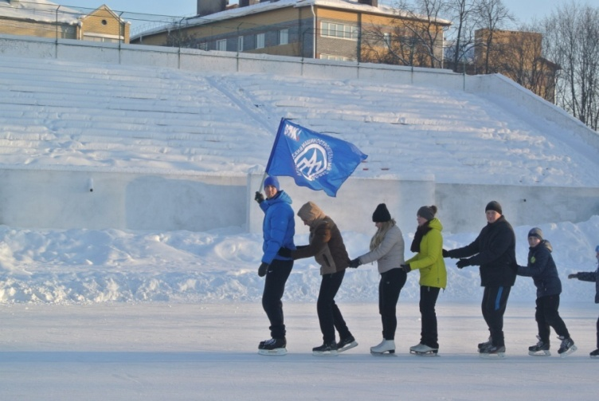
29 января на стадионе «Знамя» прошло уже традиционное массовое катание
на коньках! Порядка 30 машиностроителей вышли на лед в это морозное воскресное утро. Морозная погода не испугала, а только раззадорила наших ребят. Яркое солнце ослепляло и не давало сидеть на месте. Флаг АМЗ сделал много кругов по стадиону в этот день. Все пришедшие машиностроители и дети, присутствующие на стадионе, были поощрены за упорство и смелость горячим чаем из настоящего русского самовара, а так же вкусными сушками и конфетами. Прокат коньков всем машиностроителям был оплачен администрацией завода. За вкусные сладости отдельное спасибо Первичной Профсоюзной организации. Мы в очередной раз доказали, что машиностроители со спортом на «Ты»!
В здоровом теле, здоровый дух!

Slide 5
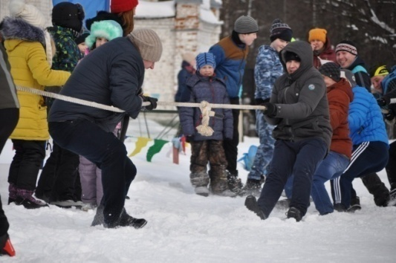
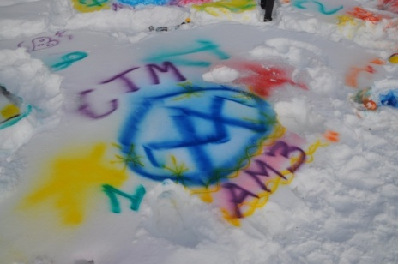
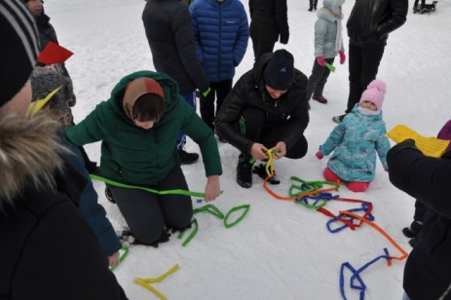
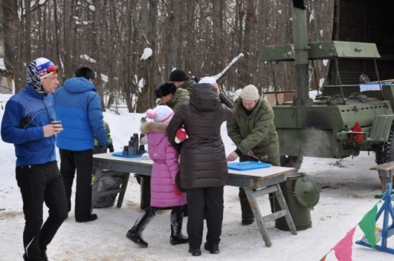
4 февраля на ФОБ "Снежинка" состоялось традиционное спортивное мероприятие "Зимние Забавы". Были подведены итоги спартакиады 2016 года.,
вручены грамоты и ценные призы. Стартовал 1 этап заводской спартакиады 2017 - лыжная эстафета! Детская игровая программа для болельщиков так же радовала и развлекала присутствующих. Катание на лошадях, конкурс снежных фигур, развлекательные семейные игры и многое другое не давало скучать заводчанам и их детям. Для машиностроителей, живущих бодрым духом, были разыграны Первенства по дартсу, по перетягиванию каната, и поднятию гири. Обстановка царила завораживающая. Живой звук, дискотека, командные игры.
На время проведения праздника, неподалёку, развернулась настоящая полевая кухня со вкусной гречневой кашей и сладким чаем. Победители в личном зачете, всех командных соревнований и дети получили памятные призы от руководства. Первичная профсоюзная организация вручила традиционные призы за массовость.
Это добрая традиция АМЗ собираться каждую зиму на "Снежинке" и отлично проводить время в кругу коллег, друзей и близких. Активисты Совета трудовой молодёжи, как всегда не остались в стороне и получили благодарность за помощь в организации и проведении праздника!

Slide 6
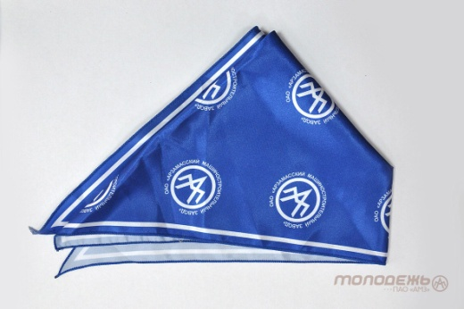
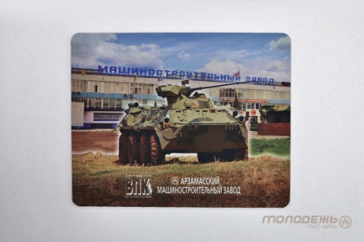
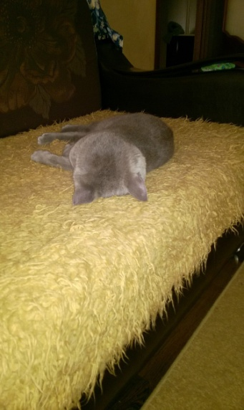
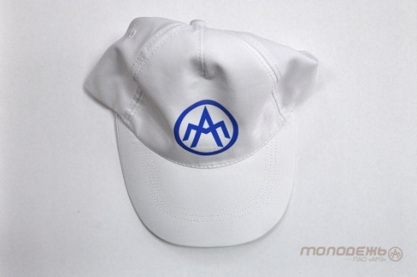
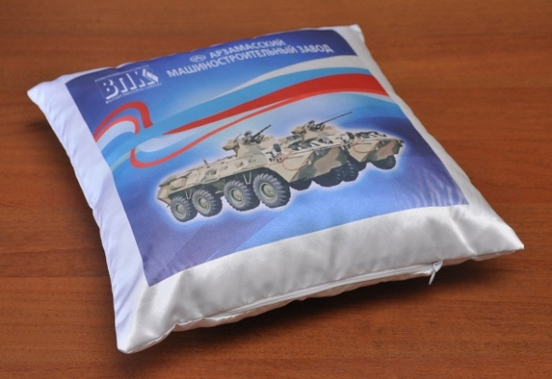
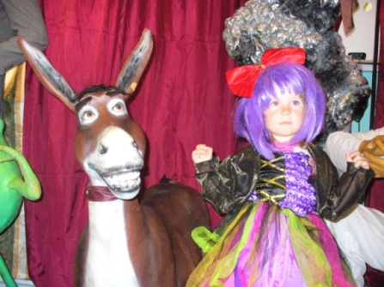
В группе в соц.сети Вконтакте в течении года было разыграно много призов начиная от сувениров с заводского символикой до билетов в кино и театр.
Каждый месяц запускались розыгрыши за репосты для машиностроителей.
А так же фото конкурсы с питомцами, детскими костюмами, символикой АМЗ
В общей сложности призы получили около 70 человек.

Slide 7
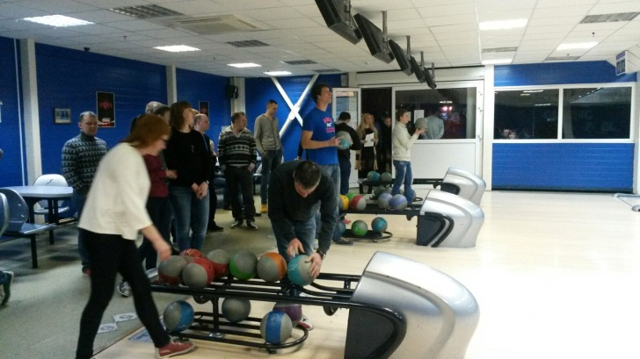
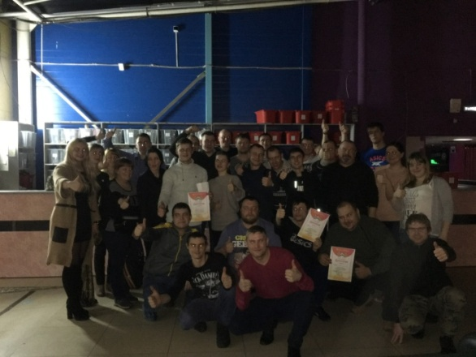
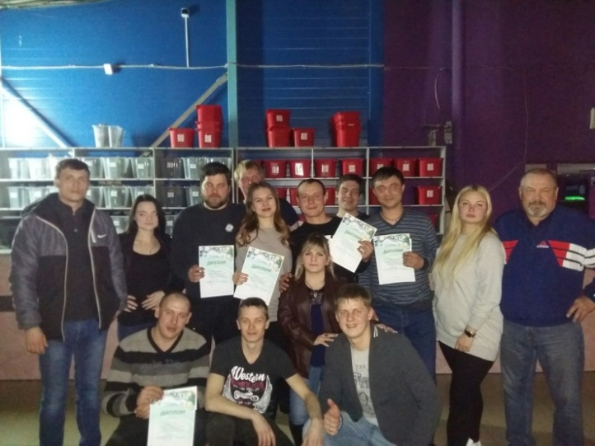
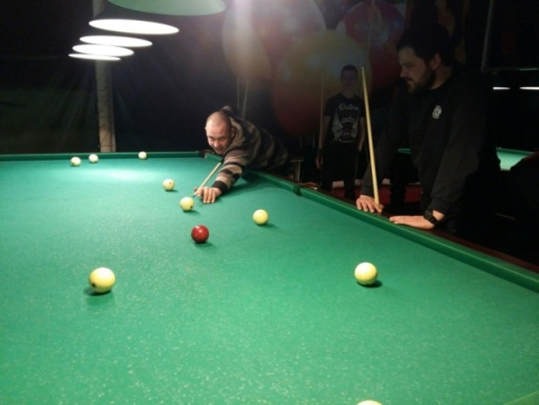
17 февраля и 31 марта в развлекательном центре "Пантера" состоялись Турниры по боулингу и бильярду, организованные Первичной профсоюзной организацией в ОАО «АМЗ»
Традиционно мероприятия проходят "на отлично": хорошее настроение, азартная атмосфера и достойные подарки победителям! Команды и участники занявшие первые, вторые, третьи места получили от первичной профсоюзной организации денежные призы. Впервые игравшие и набравший наименьшее количество очков, за смелость и волю к победе всегда получают утешительные призы.

Slide 8
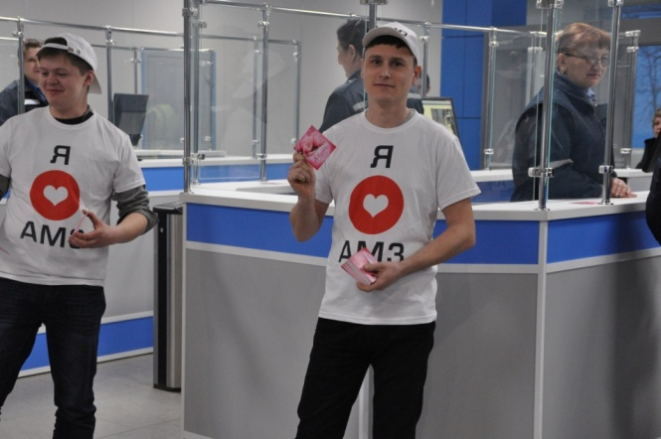
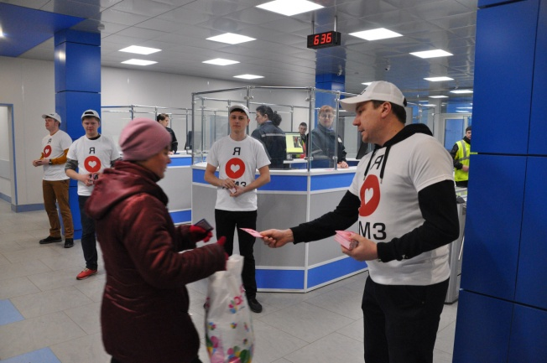
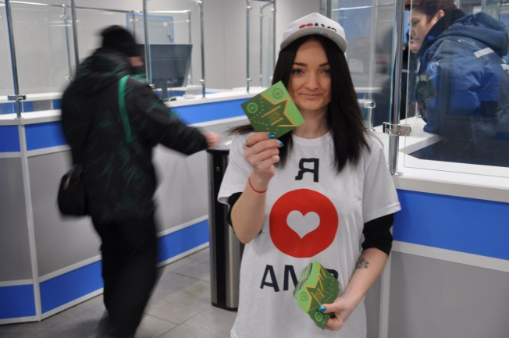
22 февраля и 7 марта рано утром активисты Совета трудовой молодёжи, поспешили поздравили машиностроителей с наступающими праздниками, Днём Защитника Отечества и 8 Марта! К этим акциям Совет молодёжи тщательно готовился. Заранее были продуманы дизайны открыток. Стихотворения с пожеланиями были так же придуманы ребятами. Благодаря Первичной Профсоюзной организации ПАО АМЗ открытки были напечатаны - 3000 штук в общем количестве. В течении часа девушки и молодые люди радовали заводчан улыбками и дарили поздравления.
Стихотворения с пожеланиями были придуманы активистами совета.

Slide 9
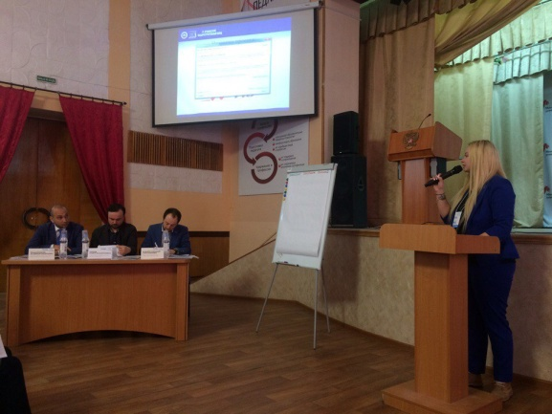
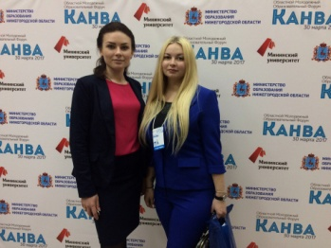
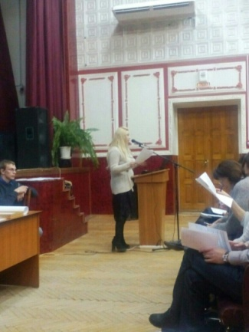
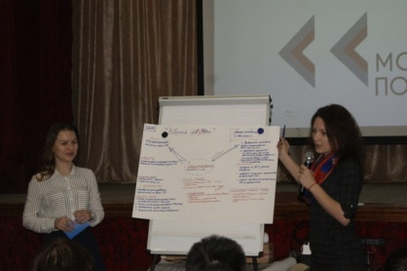
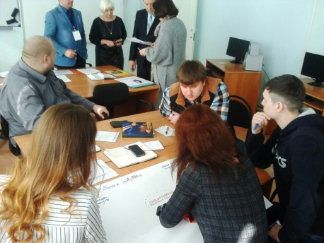
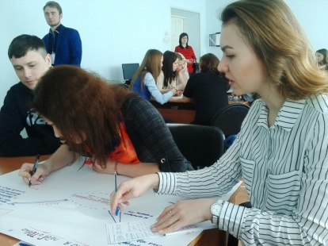
10 Марта активисты Совета трудовой молодёжи приняли участие в муниципальном образовательном форуме "СП.ЕК.ТР" ("Социальное Проектирование. Единая Команда.
Территория Развития") Форум являлся центральной дискуссионной площадкой для молодёжи городского округа города Арзамаса и проводился в рамках реализации муниципальной программы "Молодёжь города Арзамас в 21 веке на 2015 - 2017 годы." Целью форума являлась подготовка молодёжи города к эффективному участию в областном молодёжном образовательном форуме "Канва" и тематических сменах Всероссийской форумной кампании текущего года. В программе форума был предусмотрен образовательный блок для слушателей с последующей работой на тематических площадках, написанием проекта и его защитой, а так же конвейер проектов по направлениям тематических площадок для участников - авторов готовых проектов. Наши ребята представляли два проекта на площадке "Здоровое поколение", один из которых занял 1 место!
30 марта в городе Н.Новгород состоялся Областной молодежный образовательный форум "Канва". Организаторами форума выступили Министерство образования Нижегородской области и ГБОУДО "Центр эстетического воспитания детей Нижегородской области". На форуме работали восемь площадок по различным направлениям. На конвейере проектов, на тематической площадке "Здоровая Нация", защищала свою работу Председатель совета молодёжи Тарасова Юлия, которая представляла г.Арзамас в составе делегации.

Slide 10
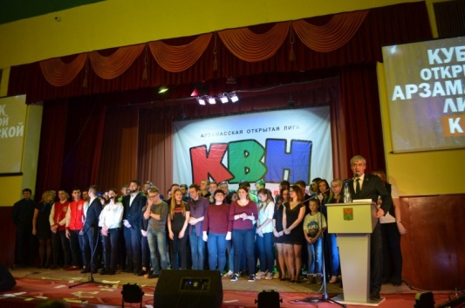
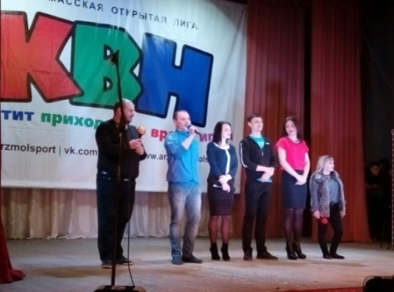
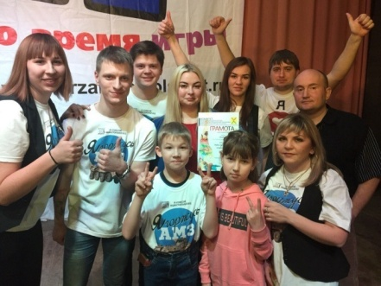
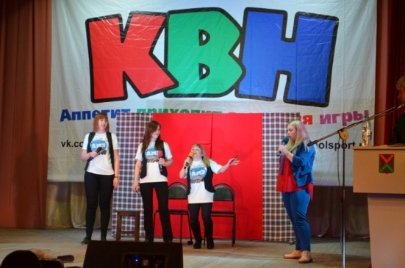
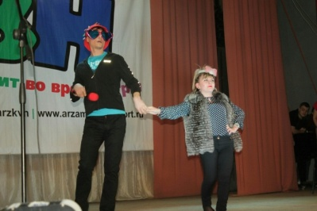
Два раз в год в ДК Темп проходит Арзамасская лига КВН, в которой принимают участие команды с таких городов, как Нижний Новгород, Саров, Арзамас. Возраст команд - участников обычно преимущественно молодой. Наш «АлМаЗ» единственная команда представляющая предприятие города. За месяц до игр идет активная подготовка. После работы ребята репетируют по несколько часов подряд. Оттачивая актерское мастерство и с достоинством выходят на сцену. Наша группа поддержки всепгда самая шумная, яркая и запоминающаяся. Плакаты, флаги, растяжка, шары. Всё это наши болельщики получают в начале игры. К слову сказать у нас самая многочисленная фан-зона. Посмотреть игру приезжают даже гости из Нижнего Новгорода – КМС НООП РФ. Команда КВН вновь образовалась и начала свою работу при поддержки первичной профсоюзной организации.

Slide 11
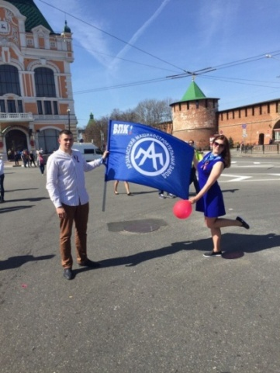
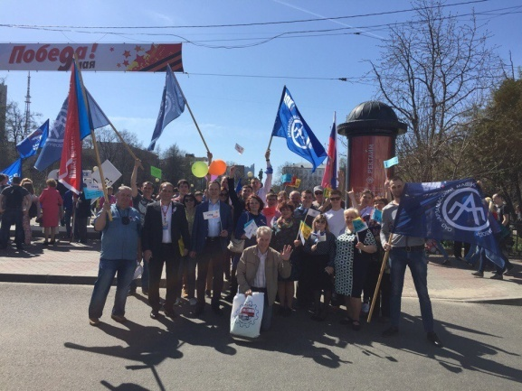
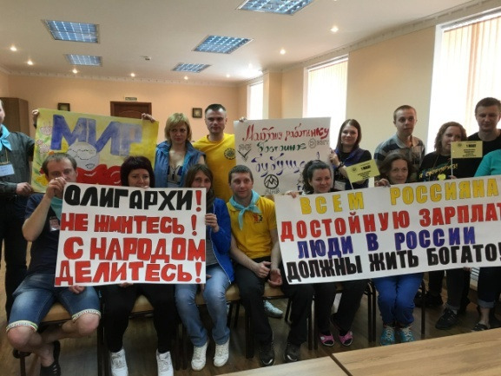
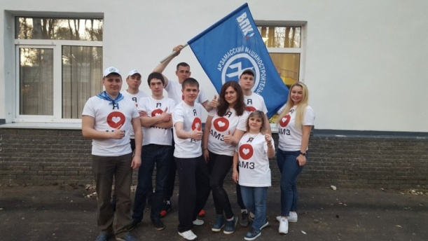
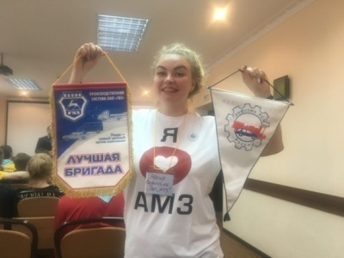
С 29 апреля по 1 мая в санатории «Зелёный город» состоялся слёт рабочей молодёжи АСМ Нижегородской области «Экологический десант молодёжи АСМ 2017» От нашего завода была направлена делегация в составе 9 человек, во главе с Председателем молодёжи АМЗ Тарасовой Ю.В. Так же в десанте приняли участие такие заводы как ГАЗ, ЗМЗ и ЗЗГТ. Общее количество молодежи составило 50 человек. По приезду ребята были поделены на смешанные бригады и в дальнейшем все задания выполнялись именно в этом составе. Целью десанта была подготовка санатория к летнему сезону, ребятам предстояло очистить территорию от мусора, веток, окурков и сухостоя, а так же вскопать определенную местность для посадки клумбы. С поставленной задачей трудовая молодежь справилась на отлично. В ходе работ участникам трудового десанта в составе своих бригад было дано задание разработать и нарисовать транспоранты на демонстрацию, которая прошла в Нижнем Новгороде 1 мая. Вместе с тем после всех работ для молодёжи были приглашены преподаватели из областной профсоюзной организации, для проведения тренинга по развитию профсоюзной деятельности. Председателем Нижегородской Областной Организации Профсоюза АСМ Кузнецовым Н.И. молодёжи АМЗ был вручен вымпел Профсоюза АСМ России, а так же от Председателя молодежи ГАЗ Баранова А.Н. был передан вымпел лучшей бригады ГАЗ на долгую память, о замечательном десанте в Зелёном городе. Могучева Вероника Была награждена дипломом и получила звание лучшего рабочего бригады. По окончанию десанта все делегации направились на демонстрацию Мир Труд Май. И с гордостью пронесли флаги заводов и транспоранты, которые изготовили в ходе десанта. Молодёжь профсоюза АСМ Нижегородской области познакомилась, сплотилась и нашла общие интересы для проведения дальнейших совместных мероприятий.

Slide 12
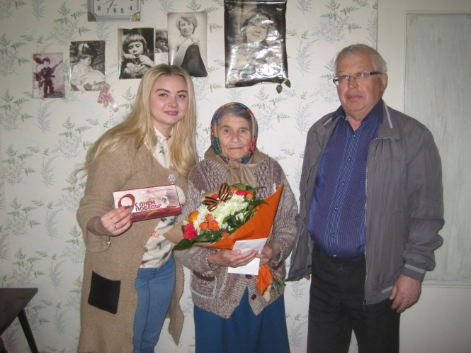
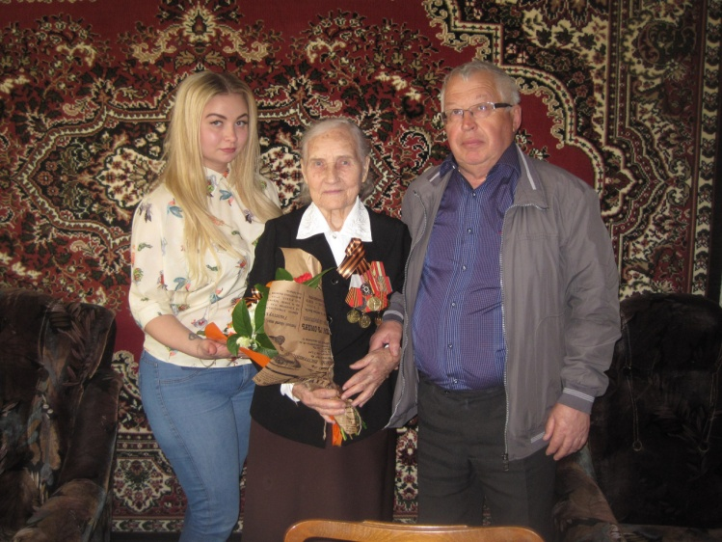
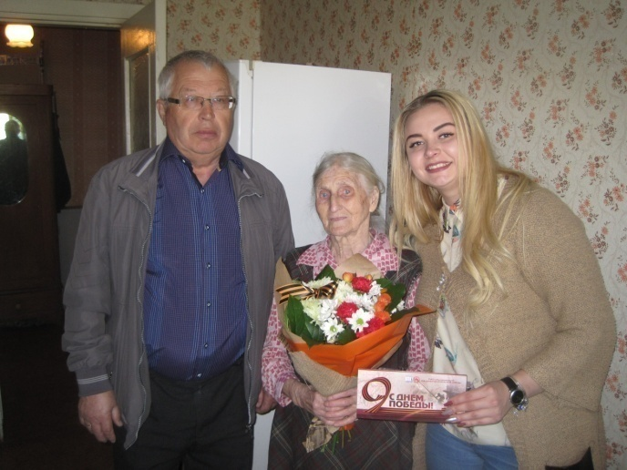
5 мая Председатель совета ветеранов Авдеев В.И. и Председатель молодежи Тарасова Ю.В. поздравили ветеранов войны и труда с наступающим праздником Великой Победы. Продуктовый набор, материальная помощь и конечно же цветы и поздравления получили наши дорогие ветераны в знак признания и благодарности от любимого завода, на котором каждый из них проработал не один десяток лет. Улыбки и слёзы радости дарили нам эти чудесные люди, за плечами которых огромный жизненный опыт, часть истории страны и воспоминания тех страшных лет войны. Мы рады поддерживать эту добрую традицию, ведь каждый из нас обязан помнить благодаря кому над нами мирное небо.

Slide 13
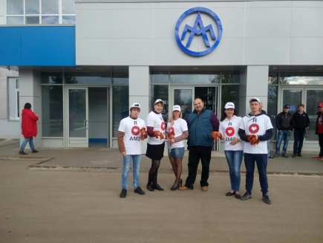
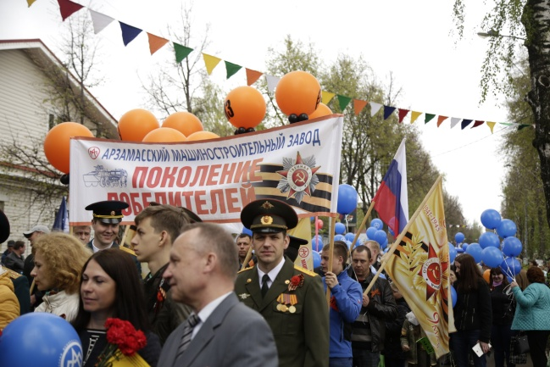
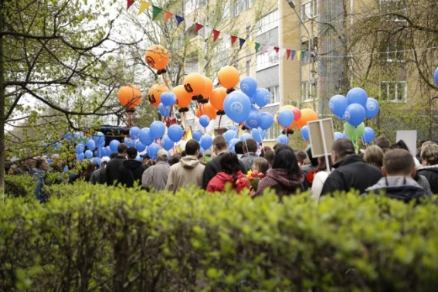
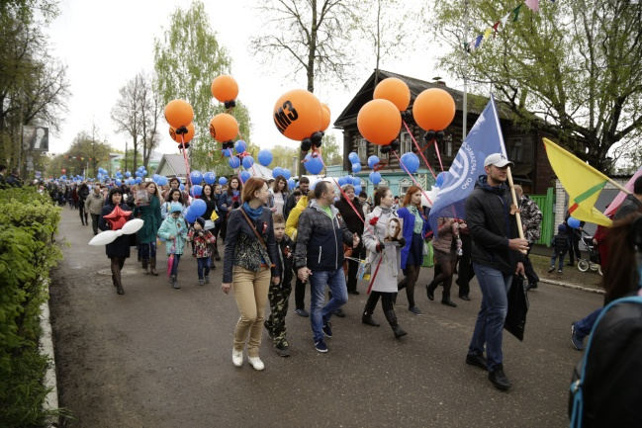
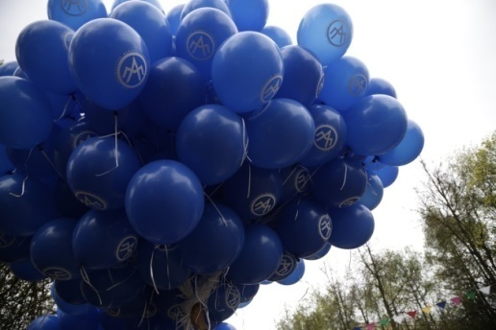
День Победы — один из величайших праздников, почитаемый во многих странах мира. Традиционно АМЗ принял участие в параде, посвященном 72-летию Великой Победы.
4 мая на проходной нашего завода молодые активисты традиционно присоединились к всероссийской акции "Георгиевская лента", в ходе которой было роздано более 1000 штук. Ещё 1000 была роздана через руководителей подразделений. Для молодых специалистов АМЗ было большой честью 9 мая пронести флаги Победы, символику завода, герб города, возложить венки, цветы, и отдать дань павшим в Великой Отечественной войне. Колонну АМЗ красиво украшали и дополняли шары-гиганты с логотипом завода и другая праздничная атрибутика. Это праздник, который знаменует конец ужасной войны, унесшей жизни миллионов солдат и мирных граждан. Эта дата останется навечно в истории и всегда будет напоминать о тех страшных событиях и великом разгроме фашистских войск. Это символ родства России и ее народа. И в такой сплоченности, в преданности Родине наша сила, уверенность и достоинство.

Slide 14
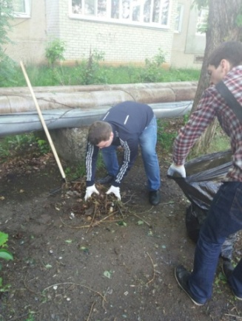
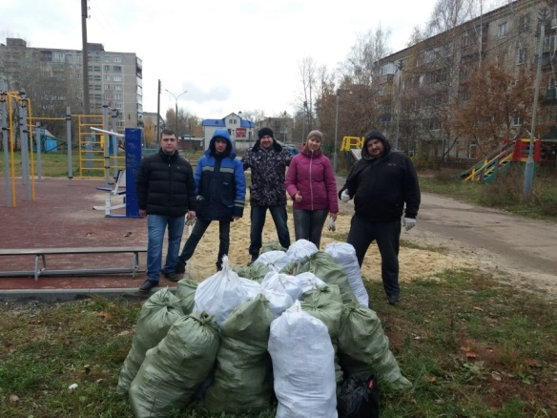
Два раз в год активисты совета, во главе с председателем СТМ Юлией Тарасовой, проводят рейд чистоты в «Городоке» на улице Мира. Вооружившись граблями, перчатками и мусорными пакетами, ребята облагораживают территорию, закреплённую за нашим заводом. Подготавливают детскую площадку к летнему и зимнему сезону. Вывозят мусор, убирают сухостой. Далее на своих собственных авто ребята перевозят мешки в мусорные контейнеры.

Slide 15
31 мая по всему миру прошли акции направленные на борьбу с курением! Машиностроители второй год подряд практикуют обмен сигарет на более вкусные и полезные продукты. Активисты совета молодёжи Маркин Иван и Селифонов Дмитрий не только призывали заводчан на один день отказаться от курения, но и личным примером показали, что день без сигарет прожить ВОЗМОЖНО! Порядка 20 пачек сигарет было выменяно на источник витамина С - апельсин, а так же около 3 кг конфет обменяли машиностроители на сигареты. Те кто давно расстался с пагубной привычкой или же никогда не принадлежал к отряду курильщиков, было предложено не сложное задание - 10 приседаний. Как оказалось, машиностроители действительно со спортом на ТЫ. Порядка 30 человек готовы были приседать и получать подарки.

Slide 16
3 июня в Парке культуры и отдыха им. А.П. Гайдара традиционно был организован праздник ко Дню Защиты Детей. Слова поздравления в этот день прозвучали от директора по персоналу Ермилова Ю.И. и председателя профкома Плешаковой Т.В. Обширная программа ждала всех пришедших в парк. Рисунки на асфальте, веселые конкурсы, забавные этапы, ростовая кукла - ТИГР, шары и улыбки, аквагрим, шоу мыльных пузырей и многое другое дети заводчан получили в этот незабываемый день. На этапах конкурса дети зарабатывали жучки, которые потом обменивали на сувенирную продукцию с символикой завода. В концертную программу входило много песен и танцев молодых Арзамасских коллективов. В течении всей программы дети получали бесплатные билеты на аттракционы. Так же в ходе праздника прошло награждение победителей предварительного конкурса детских рисунков «Я Горжусь АМЗ».

Slide 17
Уже традиционно 12 июня Машиностроители организуют велопробег, приуроченный к великому празднику - Дню России! В этом году поддержали акцию порядка 30 машиностроителей. От проходной завода они направились в сторону Арзамас-3 к Роднику. Около ТЦ Оранж была остановка для раздачи листовок, с пропагандой здорового образа жизни. Активисты АМЗ так же поздравили многих жителей района Ул.Мира - 9 мая, пришедших в этот день за покупками, с Праздником, с Днем России. Маршрут в 11 км был выбран не случайно. Так как многие из участников не так часто пересаживаются на велосипеды. И маршрут с более дальней дистанцией был бы для них просто не выполним. Мы не в коем случае не заявляем, что мы лучшие велосипедисты. Мы просто хотим показать своим примером, что даже не являясь профессионалом ТЫ можешь быть на один шаг ближе к Здоровому Образу Жизни!!! Многие акции организуют именно для сближения заводской молодёжи. Работая даже в одном цеху многие из ребят не знают как зовут друг друга. Именно такой случай произошёл в начале Велопробега. Приехавшие участники с МСЦ-5 впервые познакомились, не смотря на то, что несколько лет работали в одном подразделении.

Slide 18
17 июня на ФОБ "Снежинка" к всероссийском Дню молодежи, традиционно был организован спортивный праздник, для работающей молодёжи. Молодые активисты АМЗ в очередной раз показали хорошие результаты. Погода не радовала, с самого утра был дождь, но наши ребята с гордостью выдержали все испытания и дошли до конца. Как и в том году, наша команда носила название ББЮ, что в расшифровке означало Бригада Бабы Юли! В личном зачете в этом году к сожалению не было награждения. Зато команда ребят получила благодарственное письмо и грамоту.

Slide 19
В этом году в первые активисты АМЗ провели акцию "Нет Наркотикам!" В 1987 году Генеральная Ассамблея ООН постановила ежегодно отмечать 26 июня как Международный день борьбы с наркоманией и незаконным оборо­том наркотических средств в знак выражения своей решимости усиливать дея­тельность и сотрудничество для достижения цели создания международного об­щества, свободного от злоупотребления наркотиками. Именно в этот день СТМ вышел с плакатами к проходной завода. В ходе акции было роздано порядка 500 листовок с пропагандой здорового образа жизни. К слову сказать плакаты ребята сделали своими руками. Наркологические заболевания остаются одной из наиболее серьезных проблем общества, порождающих многочисленные негативные социальные последствия. В числе которых: ухудшение общего состояния здоровья населения в связи с распространением наркологических расстройств и сопутствующих инфекцион­ных заболеваний, подрыв естественных демографических ресурсов страны вследствие распространения наркомании, прежде всего, среди молодежи.

Slide 20
8 июля на базе отдыха "Пейнтбол" был организован спортивный праздник, приуроченный к Всероссийскому Дню молодежи, для молодых и активных специалистов разных структурных подразделений, количество которых составило около 100 человек. Директор по персоналу Юрий Иванович Ермилов и Председатель Первичной Профсоюзной организации Татьяна Вячеславовна Плешакова поздравили молодёжь АМЗ с праздником, пожелали творческих успехов и свершения всех задуманных планов. Праздник начался с награждения благодарственными письмами самых активных представителей молодого поколения завода. В этом году к награждению были представлены 37 человек. В ходе праздника ребята были поделены на 7 команд, которые и проходили испытания. В конце соревнований были подведены итоги и вручены призы за 1,2 и 3 место. Победителем данных соревнований стала команда "Тигры", которую ожидал ящик шампанского. Не смотря на то, что погода подвела, было холодно и дождливо, машиностроители с гордостью пронесли флаги своих команд и прошли все испытания. Вместе отмечать этот праздник у машиностроителей уже вошло в традицию, и мы каждый год собираемся всё более сплоченной командой для того, чтобы отпраздновать День молодежи и завести новые знакомства. Молодёжь Арзамасского Машиностроительного Завода за здоровый образ жизни!

Slide 21
439 лет в этом году исполнилось нашему родному городу Арзамас! АМЗ не упустил своей возможности поздравить горожан с этим прекрасным праздником и подарить не забываемый, яркий и неповторимый концерт с участием Нижегородской Кватро группы. Декоративная конструкция "Я люблю АМЗ", бронетехника и огромные банеры с корпоративной символикой украшали один из участков улицы Карла Маркса. Молодыми активистами в течении всего концерта было роздано около 500 шаров, более 300 флажков, а так же море улыбок и поздравлений всем тем, кто просто проходил мимо. Запоминающаяся программа и розыгрыши от не сравненного ведущего Сергея Гвоздева, конечно же порадовали всех кто принимал участие и хотя бы на минуту задерживался у сцены. Изюминкой праздника был флешмоб организованный советом трудовой молодежи. В этом году руководство города встречали в русских народных костюмах Председатель СТМ Тарасова Ю.В. и активистка СТМ Дёмина М.А., угостив представителей администрации традиционным русским кушаньем "Хлебом - Солью". После поздравлений от АМЗ руководство города проследовало далее по улице Карла Маркса.

Slide 22
29 августа Арзамасский машиностроительный завод вновь открыл свои двери для детей машиностроителей. Приветственное слово нашим первоклассникам сказали директор по персоналу и общим вопросам Ермилов Ю.И., а так же председатель профкома Плешакова Т.В. В этот раз около ста ребятишек, идущих в этом году в первый класс, смогли побывать за "вертушкой" нашего предприятия. Первоклассников ждала обширная программа, включающая в себя Полигон, Вододром, а так же весёлое представление с подарками и сладкое чаепитие. Не смотря на пасмурную погоду, дети машиностроителей с достоинством и выдержкой противостояли стихии. Конкурсы, призы, мыльные пузыри и добродушная атмосфера царила в течении всего праздника. Набор первоклассника получил каждый, кто пришёл на праздник. Многие из ребят загорелись желанием, в будущем, вернуться на завод уже в числе рабочих. Арзамасский Машиностроительный завод рад принимать у себя подрастающие поколение!

Slide 23
3 сентября в России прошёл День солидарности в борьбе с терроризмом.5 сентября у проходной завода наши ребята призывали заводчан поддержать идею ПРОТИВ ТЕРРОРА! В ходе акции было роздано более 500 листовок, а так же на баннере собрано около 400 подписей машиностроителей, которые готовы бороться с терроризмом в стране. Акция была полностью разработана и воплощена в жизнь советом трудовой молодёжи ПАО АМЗ. Своими руками ребята склеили плакаты, а так же разработали дизайн листовок. Идея с баннером, на котором можно собирать подписи, пришла в голову активисту совета молодёжи. Мы обязаны проводить подобные акции, с целью привлечения общественности и обозначению проблем современной России.

Slide 24
На АМЗ прошел традиционный конкурс среди молодежи предприятия «Золотые руки». В профессиональном мастерстве в этом году состязалось 41 машиностроитель в семи номинациях: «токарь», «фрезеровщик», «электромонтер», «электросварщик», «слесарь-инструментальщик», «наладчик станков с ЧПУ», «шлифовщик». Традиционно – сначала теория. Всем конкурсантам предстояло пройти тестирование на знание основ технологического процесса, инструмента, применяемого в работе, производственной системы, техники безопасности. Многие из ребят улыбнулись перед началом, вспомним добрые школьные и студенческие годы. «Прям как настоящий экзамен», - слышались тихие комментарии конкурсантов. Ни шпаргалок, ни учебников, ни подсказок – атмосфера была и вправду по-настоящему экзаменационной. Жюри внимательно следили за ходом выполнения заданий. После небольшого перерыва настала очередь практической части, проходившей на различных производственных площадках. Неотъемлемая и самая долгожданная часть любого конкурса – подведение итогов и церемония награждения. 21 призовое место поделили между собой лучшие «Мастера-Золотые руки». Общий премиальный фонд составил более ста тысяч рублей. Также конкурсантам, занявшим первые места в своих номинациях, присвоено звание "Мастер - Золотые руки" с занесением в трудовую книжку. Участникам, занявшим 1 и 2 мета, предстояло защищать честь завода на городском конкурсе профессионального мастерства.

Slide 25
28 октября в ФОК "Звездный" актив совета молодежи был приглашен для участия в фестивале среди трудовой молодежи г. Арзамас, по программе Всероссийского физкультурно-спортивного комплекса ГТО в 2017 году. Ещё в марте месяце, актив совета молодежи ПАО АМЗ принял участие в муниципальном образовательном форуме "СП.ЕК.ТР" ("Социальное Проектирование. Единая Команда. Территория Развития"). Именно там, нашими ребятами, был создан проект "Рабочая подготовка". В нём были прописаны все преимущества сдачи норм норм ГТО среди работающей, трудовой молодёжи. И вот через пол года проект реализован, благодаря комитету по ФКСиМП администрации г.Арзамаса и лично председателю Кисилевой Л.В., а так же центру тестирования ГТО г.Арзамаса и лично Баженову В.М. Так же к испытаниям спортивного характера, был добавлен конкурс журналистов. Где наш председатель СТМ Тарасова Юлия написала эссе и получила 2 место. Кубок, медали и множество грамот принесли ребята нашему заводу. Отдельно хочется отметить Шабанову Наталью и Маркина Ивана, которое заняли 3 и 1 место в личном зачете среди всех участников фестиваля.

Slide 26
24 октября в стенах нашего завода встретились сильнейшие среди своих подразделений для того, что бы вновь разыграть кубок игры Брейн-ринг.
По традиции игру открывали директор по персоналу и общим вопросам Ермилов Юрий Иванович, а так же председатель ППО в ОАО АМЗ Плешакова Татьяна Вячеславовна. В этот раз на игре было много приглашенных гостей. Члены координационного молодёжного совета профсоюза автомобильного и сельскохозяйственного машиностроения: специалист по организационной работе НООП АСМ Синев Михаил Михайлович, а так же председатель ППО в ОАО «ЗЗГТ» Денисова Наталья Николаевна. Представители НПФ «Социум»: директор филиала НПФ «Социум» Лысов Сергей Алексеевич, а так же начальник отдела по работе с клиентами Ланграф Вадим Аркадьевич. В нелегкой битве победу одержала команда " Дружба" (МСЦ-1), 2 место заняла команда " Авантюристы" (инструментальный цех), 3 место досталось команде "Технари" (РМЦ) и 4 место –команда " Арена STARS". (МСЦ-7). Победитель конкурса капитанов Федотов Николай Алексеевич – капитан команды инструментального цеха. Все участники получили на память от Первичной профсоюзной организации сувениры с логотипом ППО в ОАО «АМЗ» и кружки с символикой мероприятия, так же призеры получили дипломы и денежные вознаграждения. Победитель - команда МСЦ-1 - получила переходящий Кубок (второй год подряд). От ведущего была проведена игра со зрителями: 20 вопросов, за правильный ответ все участники получили ручки с логотипом Профсоюза АСМ. Представители негосударственного фонда "Социум" вручили дополнительные призы команде–победителю и победителю конкурса капитанов Федотову Н.А., как старейшему клиенту НПФ «Социум». Плюс ко всему спецприз был получен начальником цеха РМЦ Ждановым Сергеем Викторовичем, возглавившему цеховую команду. Члены Нижегородского молодёжного совета во главе с нашим председателем молодежи Тарасовой Юлией вручили приз самому активному участнику игры, по их мнению, Безгину Михаилу.

Slide 27
Ежегодно отмечается по всему миру 1 декабря. Этот День стал одним из самых важных международных дней, связанных с вопросами здравоохранения и одной из ключевых возможностей повышения информированности, воздания должной памяти погибших от болезни, и возможности отметить такие достижения как расширение доступа к лечению и мерам по профилактике. Во всем мире сегодня говорят о СПИДе, о том, какую угрозу существованию человечества несет эта глобальная эпидемия, о масштабах этой трагедии, о том, что эта чума 20, а теперь уже и 21 века угрожает существованию человечества… и, конечно же, о том, как остановить глобальное распространение эпидемии ВИЧ/СПИДа. Впервые этот день провозглашён в 1988 году. День учрежден с целью повышения осведомлённости об эпидемии СПИДа, вызванной распространением ВИЧ-инфекции, а также как день памяти жертв этого заболевания. Активисты совета трудовой молодёжи при поддержки первичной профсоюзной организации, а так же администрации завода рано утром 4 декабря вышли к проходной завода, встретить заводчан и напомнить об этом страшном заболевании. Ребята раздали более тысячи листовок с пропагандой здорового образа жизни, в которые были вложены красные ленты - символ солидарности в борьбе со СПИДом! Не смотря на то, что это было утро понедельника, ребята не побоялись начать день, рабочую неделю с просьбы понимания данной трагедии.

Slide 28
25 декабря, по доброй традиции в конце года, активисты совета трудовой молодёжи, сделали подарок для самых маленьких жителей нашего города. В течении дня ребята посетили 3 социальных приюта: - Центр реабилитации детей - инвалидов на ул. Ступина - Социальный приют для детей и подростков на ул. Кирова - Социально - реабилитационный центр для несовершеннолетних детей Арзамасского района в р.п. Выездное Для деток было показано представление заранее отрепетированное и поставленное активом совета. За сценарий отдельное спасибо Кирилкину Василию. В конце представления все получили сладкие подарки. Эмоции и слёзы радости были на лице этих чудесных крох, которые так хотят верить в чудо! Общее количество детей составило более 70 человек. Дети - это наше будущее! АМЗ помнит и каждый год заботиться о детках, которые попали в не простую жизненную ситуацию.

Slide 29
Третий год подряд администрация завода радует молодых машиностроителей новогодней вечеринкой в самых лучших заведениях города. 27 декабря в замке "Де - санти" собралась самая шумная и весёлая компания молодых заводчан. Конкурсы, шутки, живая музыка, танцы, лазерное шоу и конечно же дед Мороз и снегурочка радовали машиностроителей в течении всего вечера. От лица управляющего директора Смирнова С.Н. выступила с поздравлениями председатель СТМ Тарасова Ю.В. Пожелав молодым специалистам не иссекаемой бодрости духа и карьерного роста. В течении вечера активисты совета трудовой молодёжи были награждены благодарственными письмами и памятными подарками за активное участие в жизни завода и развитие молодёжной политики на ПАО АМЗ. Ведущий праздника, шоумен Александр Овсянников, не давал скучать пришедшим в этот вечер. Зажигательные песни в исполнении Ксении Сутуловой звучали в течении вечера, чередуясь с жаркими танцами коллектива "Дайкири". Отдельное спасибо Елене Шаматовой, которая в канун Нового года выиграла лазерное шоу и решила подарить его всем присутствующим. Сближение коллектива в неформальной обстановке вот, чего действительно не хватает в течении всего рабочего года. Заряд сил и предновогоднее настроение подарил нам этот вечер.

Slide 30
Уже не первый год активисты совета трудовой молодежи радуют детей и внуков заводчан Новогодними поздравлениями! И этот год не стал исключением, вновь в течении 8 дней две пары заводских Дедов Морозов и Снегурочек дарили радость. 140 адресов объехали наши ребята. 3 недели начиная с ноября кипела работа по сбору заявок и всего за неделю предстояло их обработать. Это добрая традиция из года в год заставляет поверить в чудо. Мы рады что количество заявок с каждым годом растет. Это добрый знак, что и в 2018 мы вновь встретимся с вами!

Slide 31
17 февраля на ФОБ "Снежинка" состоялось спортивное мероприятие "Зимние Забавы". Традиционно в начале праздника были подведены итоги спартакиады 2017 года. Вручены грамоты , ценные призы, а так же передан кубок. Директор по персоналу и общим вопросам Ю.И. Ермилов поприветствовал пришедших машиностроителей, пожелал удачи всем участникам спартакиады. После стартовал 1 этап заводской спартакиады 2018г. - лыжная эстафета! Детская игровая программа для болельщиков, так же радовала и развлекала присутствующих. Катание на пони и ослике, конкурс рисунков на снегу, развлекательные семейные игры, живая музыка и многое другое не давало скучать заводчанам с детьми. Для машиностроителей, живущих бодрым духом, было разыграно первенство по дартсу, перетягиванию каната, и поднятию гири. Обстановка царила впрямь сказать завораживающая. Дискотека, командные игры. Во время проведения праздника, неподалёку развернулась настоящая полевая кухня со вкусной гречневой кашей, пирогами и сладким чаем. Победители в личном зачете, всех командных соревнований и дети получили памятные призы от руководства. Это добрая традиция АМЗ, собираться каждую зиму на "Снежинке" и отлично проводить время, в кругу друзей и близких. Отдельная благодарность выражается активистам совета трудовой молодёжи, за помощь в организации и проведении праздника!

Slide 32
В воскресенье 18 февраля на Соборной Площади развернулось массовое гуляние жителей.
Не найти такого человека в России, который не любил бы этот праздник! Его ждут не только взрослые, но и, с большим нетерпением, дети. Активисты АМЗ не оставили без внимания данное празднование и пришли поболеть за своего коллегу Алексея Бутринова. Перед которым стояла не простая задача - гиря в 32 килограмма. В конкурсе силачей Алексей с достоинством продемонстрировал свое мастерство и умение. Получив в награду горячие блины, сковороду, а так же сертификаты в батутный центр НЕБО. Алексей спасибо за смелость и упорство, а ребятам за группу поддержки.

Slide 33
С праздником мужчины! Третий год подряд 22 февраля рано утром активистки Совета трудовой молодёжи поздравляют машиностроителей с наступающим праздником, Днём Защитника Отечества! К этой акции Совет молодёжи каждый год заранее готовится. В нашей группе был запущен конкурс на лучшее стихотворение-пожелание. В котором победила Наталья Безгина, именно ее творчество появилось на открытках в этом году. За дизайн огромное спасибо Джулиану Маркову. Благодаря Первичной Профсоюзной организации ПАО АМЗ было напечатано и роздано 1300 штук. Милые девушки радовали заводчан улыбками и дарили поздравления нашим дорогим мужчинам. Отдельное спасибо за проявленную инициативу: - Обуховой Елене - Галочкиной Веронике - Могучевой Веронике - Каравайкиной Алёне - Маковейчук Ольге Чаще радуйте друг друга искренними улыбками и пожеланиями!

Slide 34
Честь и слава. 22 февраля Арзамасский машиностроительный завод чествовал всех участников локальных конфликтов и воинов-интернационалистов, выполнявших мужественно и честно свой служебный долг, нередко ценою собственной жизни в таких точках как Афганистан, Северный Кавказ, Сирия, Чернобыль. Уже несколько десятилетий 23 февраля мы широко и всенародно отмечаем праздник День защитника Отечества, мы отмечаем его с достойной торжественностью и особой теплотой. День воинской славы России, которую российские войска обрели на полях сражений. Трогательное стихотворение Александра Ширшикова открыло мероприятие в исполнении председателя СТМ Тарасовой Ю.В. Слова благодарности и поздравления звучали от управляющего директора Смирного С.Н. и председателя первичной профсоюзной организации Плешаковой Т.В. Замечательные песни на военную тематику исполнила Елена Любушкина. Памятные подарки от администрации завода получили наши герои. В русском народе живет убеждение, что истинный человек и сын Отечества есть одно и то же. Патриотизм, любовь к Родине, преданность ей, стремление защищать ее от врагов, обходимое, чувство долга.

Slide 35
2 марта в развлекательном центре "Пантера" состоялся ежегодный чемпионат по боулингу, организованный первичной профсоюзной организацией АМЗ. На ламинированные дорожки вышли «Счастливый неслучай», «Удальцы», «КВНастки», «Максимум», «Семёрочка», «Дрим-Тим», «Трое», , «МСЦ-1», «Торнадо», «Фортуна», «Цеховая дружина». Каждая команда состояла из 3-х человек. Команды, занявшие первое, второе, третье места получили от первичной профсоюзной организации денежные призы. Ими стали: 1 место - команда «Удальцы» 2 место - команда «Трое» 3 место - команда «Фортуна» В личном зачете наибольшее количество очков, набрал Сергей Похвалинский (146), который так же получил денежный приз. Аракчеев А.Л. впервые игравший в боулинг и набравший наименьшее количество очков (29) в личном зачете, за смелость и волю к победе получил утешительные приз! Председатель первичной профсоюзной организации Плешакова Т.В. поблагодарила всех участников за честную и достойную борьбу, отметив, что для укрепления профсоюзного единства среди членов профсоюза профком АМЗ сделал турнир по боулингу традиционным!

Slide 36
Машиностроителям не страшна ни метель ни стужа! 4 марта на стадионе Знамя прошло традиционное, массовое катание на коньках! В этом году значительно большее количество машиностроителей вышли на лед в морозное воскресное утро. Не совсем тёплая погода не испугала, а только раззадорило наших ребят. Флаг АМЗ сделал много кругов по стадиону в этот день. Все пришедшие машиностроители и дети присутствующие на Знамя были поощрены за упорство и смелость горячим чаем с бергамотом из настоящего русского самовара, а так же вкусными сушками и конфетами. Прокат коньков всем машиностроителям был оплачен администрацией завода. За вкусные сладости отдельное спасибо Первичной Профсоюзной организации. Мы в очередной раз доказали, что машиностроители со спортом на Ты! В здоровом теле, здоровый дух!

Slide 37
Нежный, светлый праздник! 7 марта на проходной ПАО АМЗ Совет трудовой молодёжи при поддержки Первичной профсоюзной организации поздравил милых женщин с праздником весны! В этот день мужчины всего завода поздравляли своих коллег-представительниц прекрасного пола с самым женским праздником весны. Цель молодежной акции – первыми поздравить машиностроителей, тем самым подарить им приятные эмоции перед началом трудового дня. За дизайн огромное спасибо Джулиану Маркову. Все расходы по печати поздравительных открыток взяла на себя первичная профсоюзная организация в ОАО АМЗ. Рано утром Машиностроительниц радовали: - Василий Кирилкин (МСЦ-7) - Александр Маковейчук (Коммерческая дирекция) - Павел Злобин (ОИТ) - Алексей Шмелёв (МСЦ-1) - Алексей Бутринов (Цех металлопокрытия и окраски деталей)

Slide 38
Молодежь ПАО АМЗ присоединилась к всероссийскому флешмобу #голосоватькруто

